Slide 1
Descarte de Embalagens e Produtos de Agrotóxicos
Michelle de Souza Rodrigues / Tadeu

Slide 2
Descarte de Embalagens e Produtos de Agrotóxicos
Proposta
Este trabalho tem como objetivo explicitar o padrão arquitetural Saga na solução da consistência eventual de microserviços em arquitetura distribuída. O case utilizado é de Descarte de produtos e embalagens de agrotóxicos no ramo do agronegócio.

Slide 3
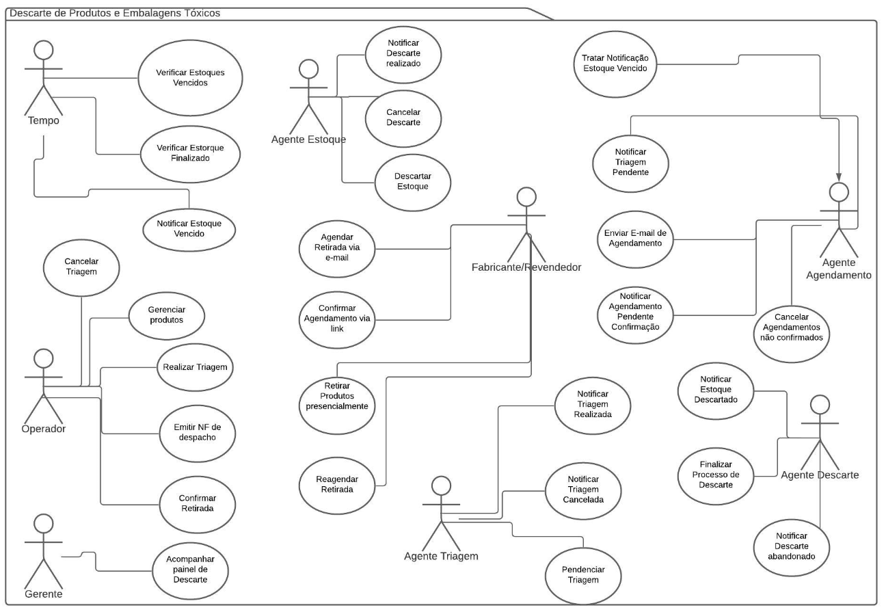
Descarte de Embalagens e Produtos de Agrotóxicos
Requisitos Funcionais - Diagrama de casos de uso

Slide 4
Descarte de Embalagens e Produtos de Agrotóxicos
Requisitos Não Funcionais
RNF01 - O Sistema deverá ser implantável por módulo
RNF02 - O sistema deve prover boa usabilidade
RNF03 - O sistema deve suportar ambientes Web responsivos e ambientes móveis.
RNF04 - O sistema deve ser rápido.
RNF05 - O sistema deve apresentar manutenção facilitada.
RNF06 - O sistema deve ser simples para testar.
RNF07 - O sistema deve se comunicar com os sistemas dos agentes. Alguns desses sistemas são antigos e desenvolvido com tecnologia COBOL/CICS
RNF08 - O sistema deve operar em qualquer período do dia e da noite.
RNF09 - O sistema deve apresentar altos padrões de segurança.
RNF10 - O sistema deve prover integração contínua
RNF11 - O sistema deve prover implantação contínua
RNF12 - O sistema deve prover alta disponibilidade

Slide 5
Descarte de Embalagens e Produtos de Agrotóxicos
Restrições de projeto
A linguagem utilizada deverá ser da tecnologia .NET (core).
O sistema deve utilizar o serviço Lambda com SNS e SQS da AWS.
O sistema deve abrir de forma responsiva em aparelhos menores, como celular e tablet.
O sistema deve ser modular para facilitar a implantação.
As integrações entre os sistemas legados devem utilizar o padrão ws-security (wss)

Slide 6
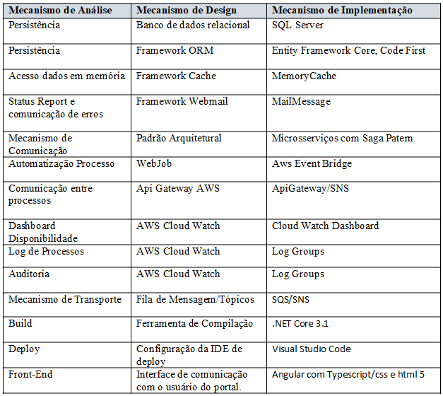
Descarte de Embalagens e Produtos de Agrotóxicos
Mecanismos arquiteturais

Slide 7
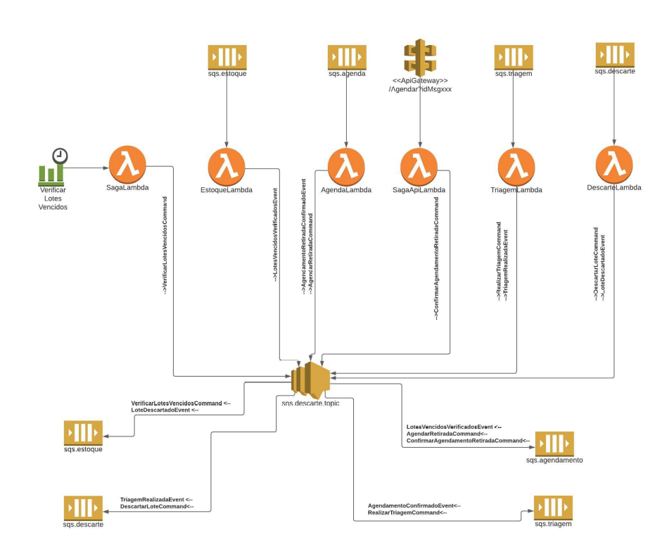
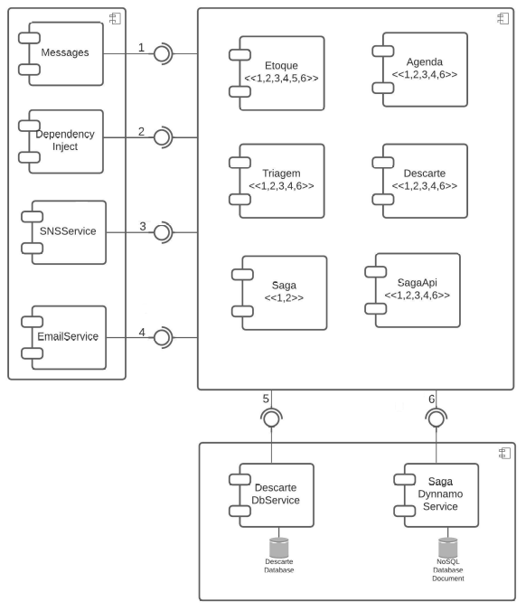
Descarte de Embalagens e Produtos de Agrotóxicos
Diagrama de Componentes

Slide 8
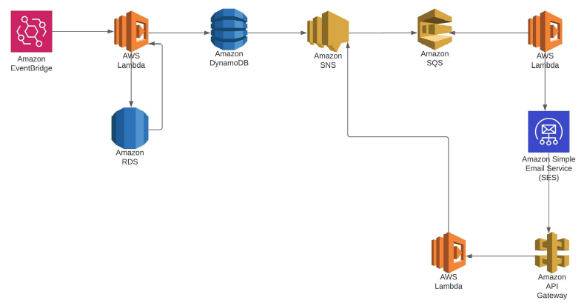
Descarte de Embalagens e Produtos de Agrotóxicos
Diagrama de Implantação

Slide 9
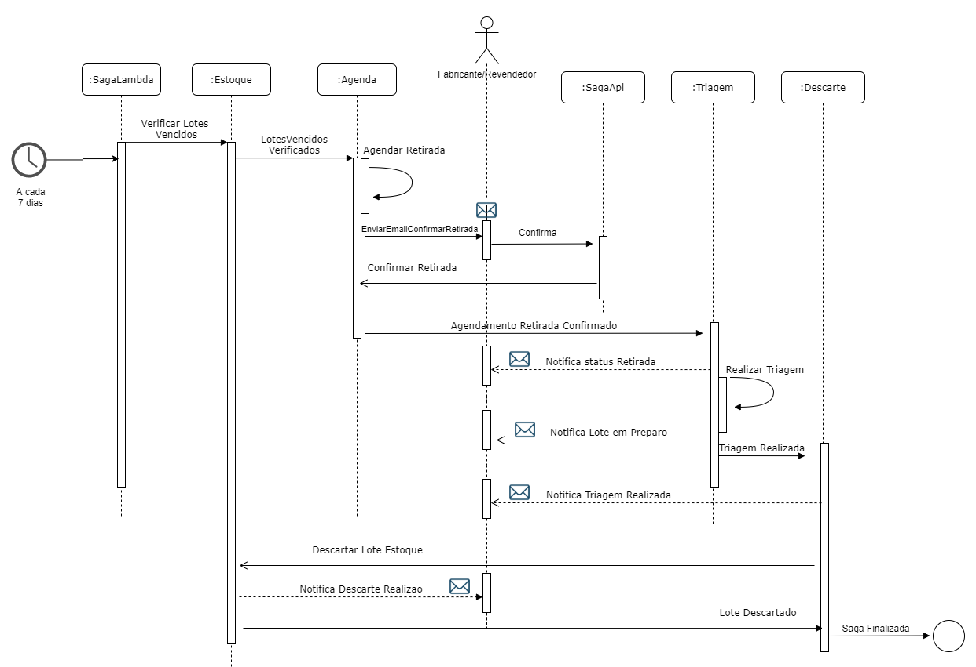
Descarte de Embalagens e Produtos de Agrotóxicos
Apresentação do Protótipo Arquitetural

Slide 10
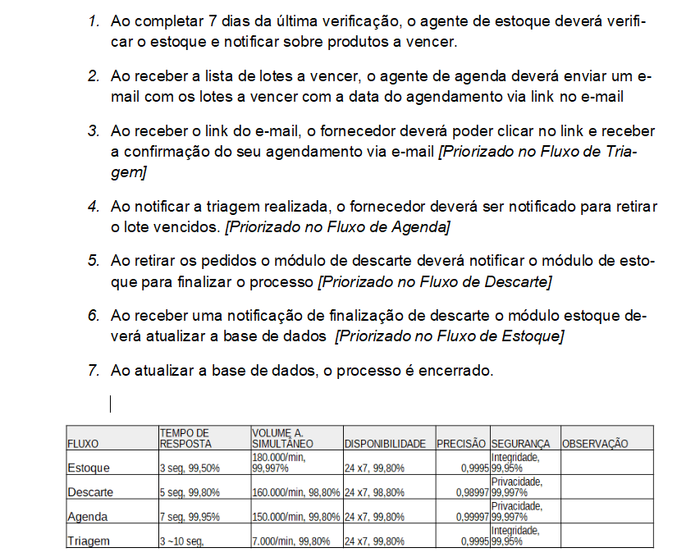
Descarte de Embalagens e Produtos de Agrotóxicos
Avaliação da Arquitetura

Slide 11
Descarte de Embalagens e Produtos de Agrotóxicos
Conclusões
Toda lógica de coreografia e orquestração está centrada no roteamento dos tipos de mensagem nos tópicos. Ao receber esta mensagem, a lambda realiza a tarefa e dispara nova mensagem para o tópico que torna a rotear a mensagem e num novo agente (lambda) entra em ação.
Fazendo com que seja possível uma transação de longa duração com integridade da informação e prevenção da consistência eventual dos dados.
Os pontos fortes desta arquitetura estão na descentralização dos serviços, alta disponibilidade, escalabilidade automática e segurança nas transações de longa duração, bem como na infraestrutura de cloud pública.

